Slide 1
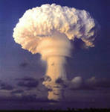
Основные периоды «холодной войны»
Идентификатор 232-333-994
Черномаз Валентина Владимировна

Slide 2
Задачи урока :
охарактеризовать изменения внешнеполитического курса СССР и США;
раскрыть противоречивость международных отношений в 1950-1960 –х гг., показать возрастание опасности «горячей» ядерной войны в результате Берлинского и Карибского кризисов;
сопоставить цели и методы соперничества сверхдержав за влияние в «третьем мире»;

Slide 3
Противоборство двух сверхдержав – США и СССР во второй половине ХХ века получило название - …
США предоставляли финансовую и экономическую помощь государствам Западной Европы по плану Маршалла при условии …
С именем И.В.Курчатова в послевоенной истории СССР было связано …
Первое в период «холодной войны» открытое противостояние между СССР и США произошло во время …

Slide 4
Основные периоды «холодной войны»
Период | Общая характеристика | Основные события

Slide 5
Первый этап (с 1946 по 1953гг.)
Характеризовался
1. Военно-политическим противостоянием бывших союзников по Антигитлеровской
коалиции.
2.Конфликтом формировавшегося коммунистического военно-политического блока.

Slide 6
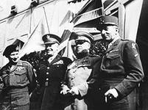
Германский вопрос
Союзные командующие в Берлине . Маршал Б.Л.Монтгомери (Великобритания),маршал Г.К.Жуков (СССР),генерал Д.Эйзенхауэр (США), генерал Кениг (Франция) на церемонии образования Союзной контрольной комиссии . 1945г., июнь

Slide 7
Восточная часть Германии
Под контролем компартии проведены выборы в местные органы самоуправления.
Проведена аграрная реформа.
Конфискована собственность военных преступников .
Национализированы заводы и крупные концерны.
Из сторонников компартии созданы полицейские силы.

Slide 8
Западная часть Германии
Крупная частная собственность оставалась в руках её владельцев .
Были сохранены германские воинские формирования , которые насчитывали десятки тысяч человек.

Slide 9
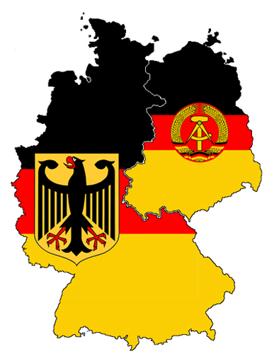
Берлинский кризис 1948 – 1949 гг.
Разделение Германии на две части -
ФРГ
и
ГДР

Slide 10
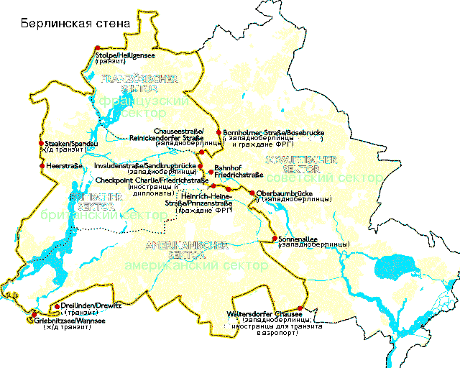

Slide 11
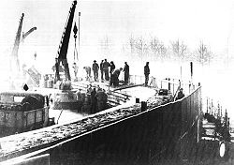
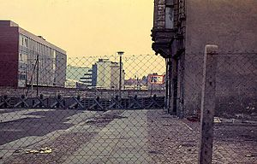
Работы по возведению Стены,
20 ноября 1961 года

Slide 12
Процесс консолидации противостоящих блоков
приобрёл в 1947г. конкретные очертания
США
СССР
Доктрина Трумэна
План Маршалла
Проведение
«идеологического объединения»
близких СССР сил
(прежде всего в Восточной Европе)
Коминформ
1948г., сентябрь
(Информационное бюро коммунистических партий)
Цель организации : «идеологическое объединение» коммунистических партий, стремление противостоять западной идеологии и «империалистической экспансии».

Slide 13
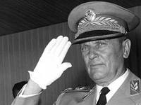
Советско-югославский конфликт
Созданный при И.Б.Тито
коммунистический режим отличался
от подобных режимов в Восточной
Европе и СССР большим либерализмом
и терпимостью к инакомыслию.
Конфликт между
Югославией и СССР привёл
к разрыву отношений между
двумя странами
Иосип Броз Тито
(1892-1980 гг.)

Slide 14
Второй этап 1953- 1969гг.
Основные характерные черты
Противоборство двух сверхдержав в международных организациях по поводу конкретных проблем , непосредственное военное участие каждого из блоков в региональных событиях;
Появление на мировой арене новых политических движений и отдельных стран, выступавших за изменение двухполюсной системы международных отношений ;
Деколонизация , способствовавшая образованию большого количества независимых государств в Африке и Азии;
Опасность военного конфликта между США и СССР.

Slide 15
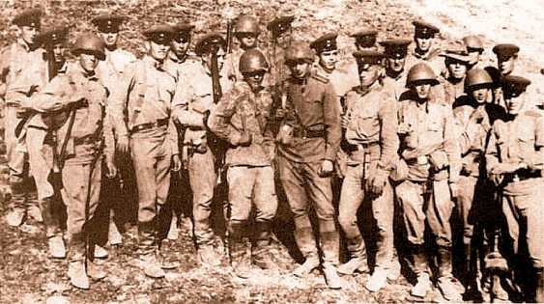
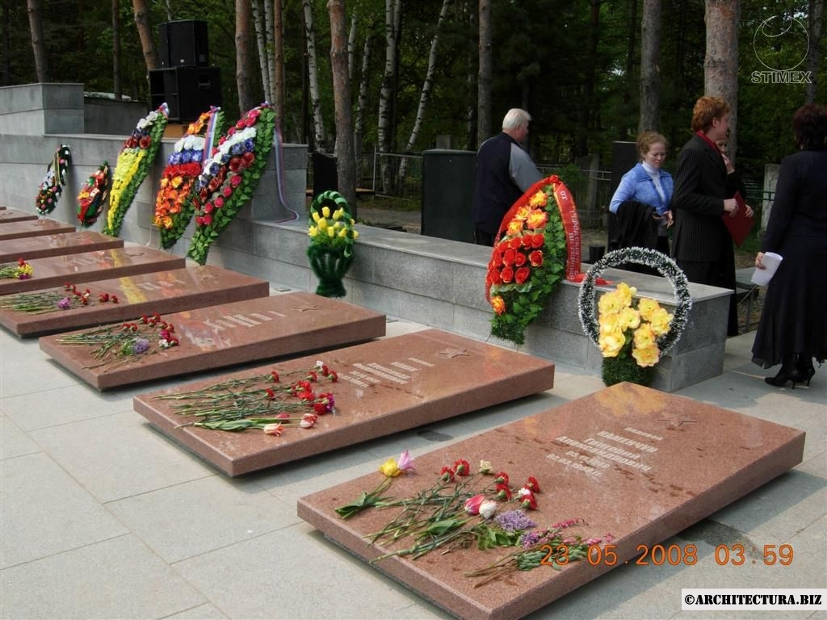
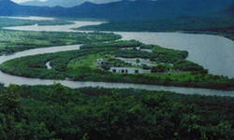
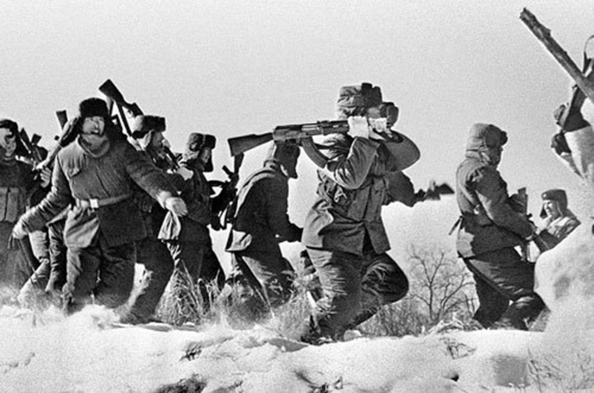
События на острове Даманский (март 1969г.)

Slide 16
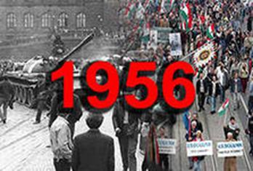

Slide 17
Венгерское восстание 1956 г.
Вооружённое восстание против просоветского режима народной республики в Венгрии в октябре-ноябре 1956 года, подавленное советскими войсками.
Венгерское восстание стало одним из важных событий периода холодной войны, продемонстрировавшим, что СССР готов военной силой поддерживать нерушимость Варшавского договора (ОВД).

Slide 18
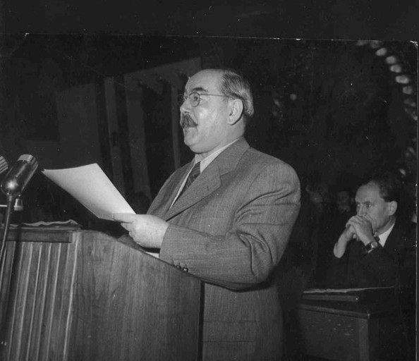
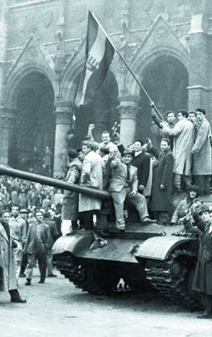
Новый руководитель страны - И.Надь – выступил за нейтралитет Венгрии и выход страны из ОВД

Slide 19
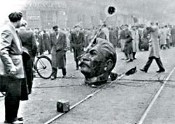
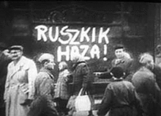
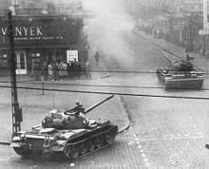

Slide 20
Пражская весна 1968г., август
Период политической и культурной либерализации в Чехословакии. Начался 5 января 1968 года, когда реформатор Александр Дубчек был избран первым секретарем Коммунистической партии Чехословакии, и продолжался до 21 августа, когда СССР и остальные члены Варшавского договора, кроме Румынии, вторглись в страну для подавления реформ.
Реформы Пражской весны были попытками Дубчека предоставить дополнительные права граждан в акт частичной децентрализации экономики и демократизации страны. Также предоставлялись демократические свободы, включая ослабление ограничений на СМИ, свободу слова и свободы передвижения. После всенародного обсуждения о разделении страны на федерацию трёх республик (Богемии, Моравии-Силезии и Словакии) Дубчек курировал решение о разделе на две части — на Чешскую и Словацкую республики^{[1]}. Это единственное изменение, которое пережило конец Пражской весны.
Реформы, особенно в области децентрализации административной власти, не были одобрены Советским Союзом, который после неудачных переговоров отправил войска Варшавского договора на занятие страны.

Slide 21
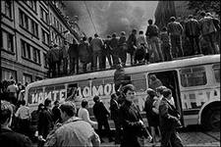
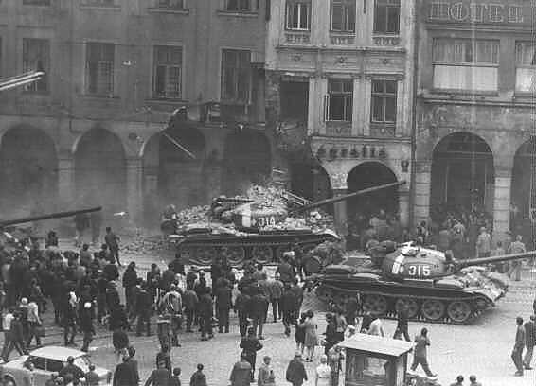

Slide 22
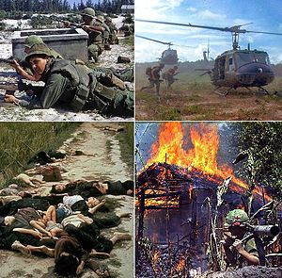
Американо – вьетнамский вооружённый конфликт 1964 - 1973гг.

Slide 23
Один из крупнейших военных конфликтов второй половины XX века.
Война началась как гражданская в Южном Вьетнаме. В дальнейшем в войну был втянут Северный Вьетнам — позднее получивший поддержку Китая и СССР, — а также США и их союзники (военный блок СЕНТО) выступавшие на стороне дружественного им южновьетнамского режима.

Slide 24
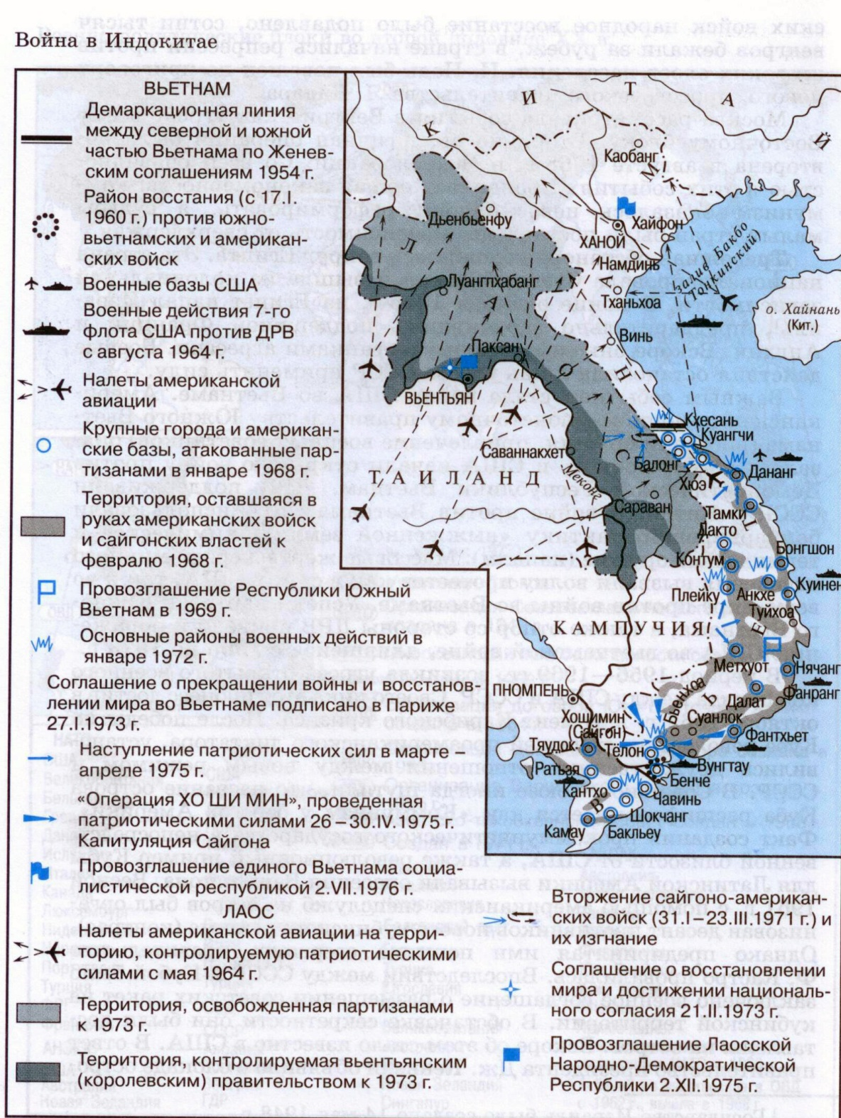

Slide 25
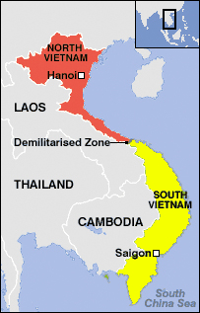
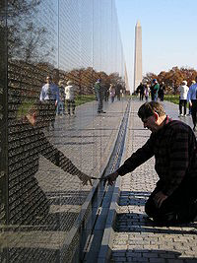
Разделение Вьетнама

Slide 26
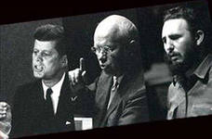
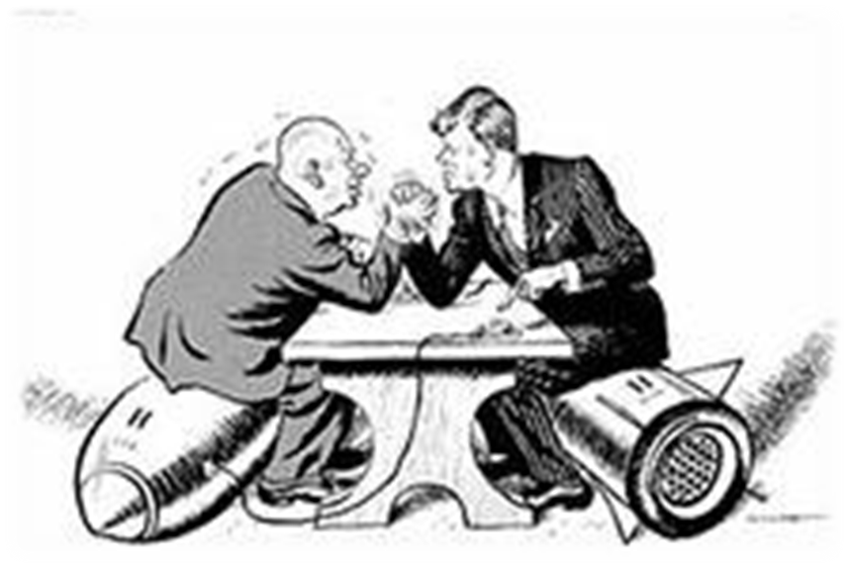
Карибский кризис 1962г.

Slide 27
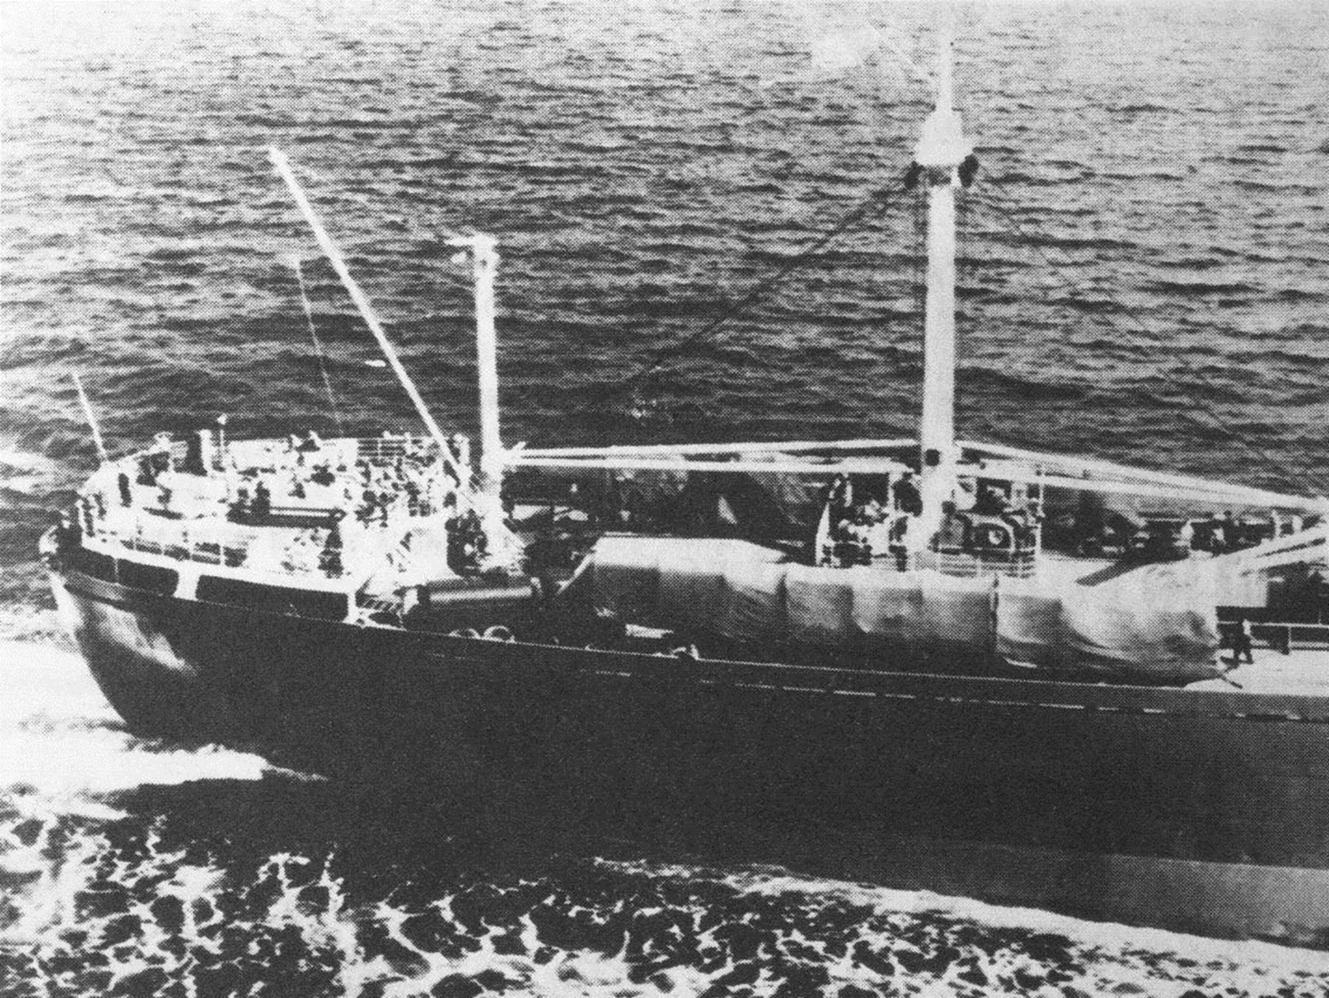
Доставка советских ракет на Кубу

Slide 28
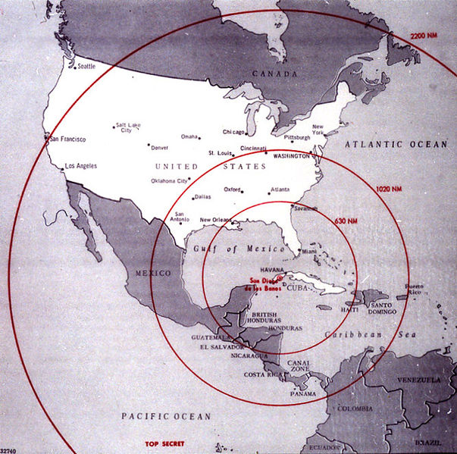

Slide 29
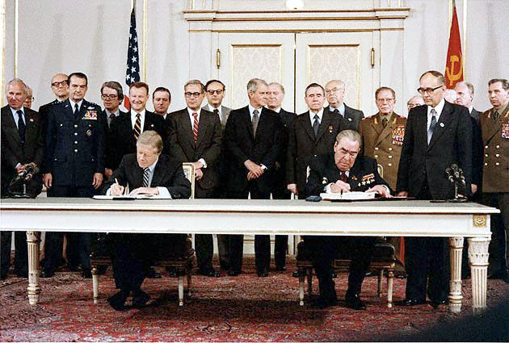
Третий этап (первая половина 1970-х гг.)
Вошёл в историю под названием «детант»
Ослабление напряжённости

Slide 30
По вашему мнению, что стало причиной ослабления международной напряжённости?

Slide 31
Достижение военного паритета
СССР – США
ОВД - НАТО
Соглашение о мерах по уменьшению опасности возникновения ядерной войны между СССР и США (1971г.)
Договор об ограничении систем противоракетной обороны
(ПРО , 1972г.)
Договор об ограничении стратегических наступательных вооружений (ОСВ-1,1972г.)
Совещание по безопасности и сотрудничеству в Европе (СБСЕ).Заключительный акт СБСЕ был подписан в Хельсинки 1.08.1975г. (Хельсинский акт) руководителями Европы, США и Канады.
Договор ОСВ -2 (1979г.)

Slide 32
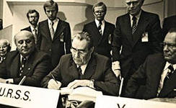
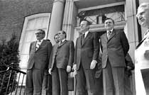

Slide 33
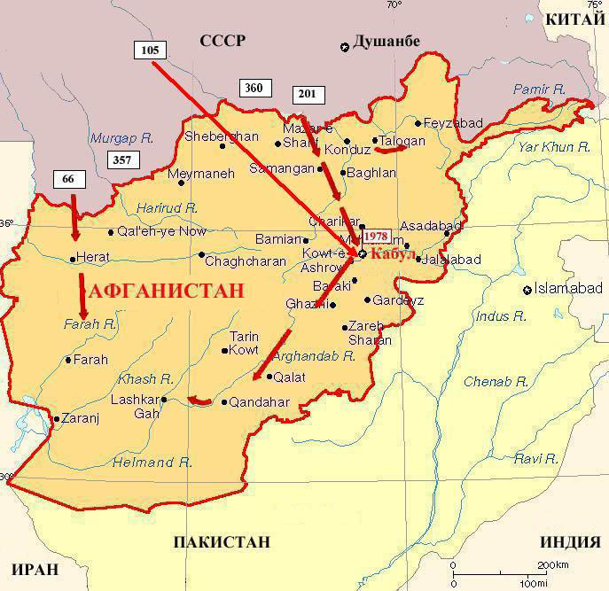
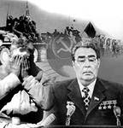
Конец разрядки и нагнетание напряжённости . Конец 70-х-начало 80-х гг.
Ввод советских войск в Афганистан
декабрь 1979г.

Slide 34


1980г. июль – август
Олимпийские игры в Москве

Slide 35
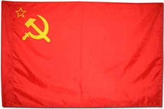

Четвёртый этап (конец 1970-х – конец 1980-х )
Новый виток противостояния
СССР и Америки

Slide 36
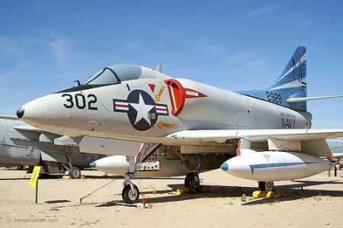
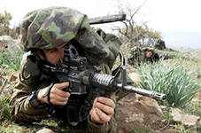
Арабо-израильский конфликт

Slide 37
Арабо-израильский конфликт:
Зона является одним из наиболее «чувствительных пунктов» региональных международных отношений.
Эта зона находится на историческом перекрестке, где наследие великих цивилизаций прошлых эпох тесно переплетается с политическими, экономическими, военными, религиозными проблемами сегодняшнего дня.
Здесь расположены святыни трех мировых религий: христианства, ислама и иудаизма.

Slide 38
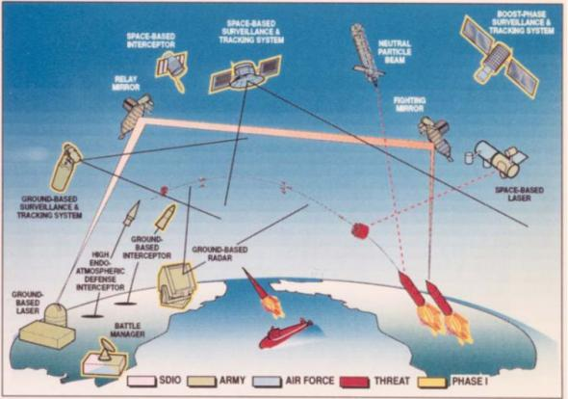
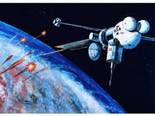
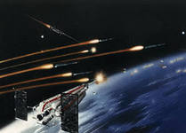
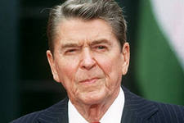
Символом времени стала программа «звёздных войн»

Slide 39
Перемены в советско-американских отношениях начались с приходом к власти М.С. Горбачёва
Усилились позиции Европы в международных делах.
Перемены охватили и восточноевропейские страны , коммунистические режимы в них испытали серьёзный кризис.
С 1989-1991гг. коммунистические режимы в Восточной Европе перестали существовать.
В декабре 1991г. прекратил существование Советский Союз.

Slide 40
Какая сторона, по вашему мнению, победила в «холодной войне»? Приведите не менее трёх аргументов в защиту своего мнения.

Slide 41
Основные события международных отношений после завершения «холодной войны» в 1990-х гг.

Slide 42
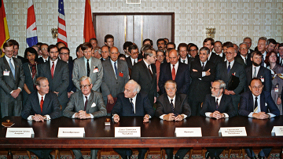
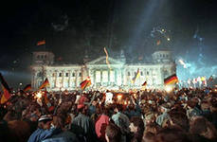
31 августа 1990 года: Договор об объединении

Slide 43

Сохранение за США статуса мировой державы

Slide 44
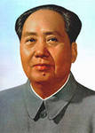

Активизация внешнеполитического курса КНР

Slide 45
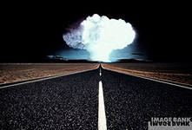
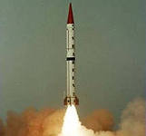
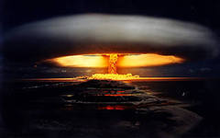
Создание Пакистаном и Индией ядерного оружия

Slide 46
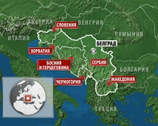
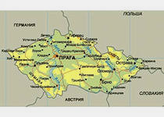
Распад отдельных многонациональных государств в Восточной Европе

Slide 47
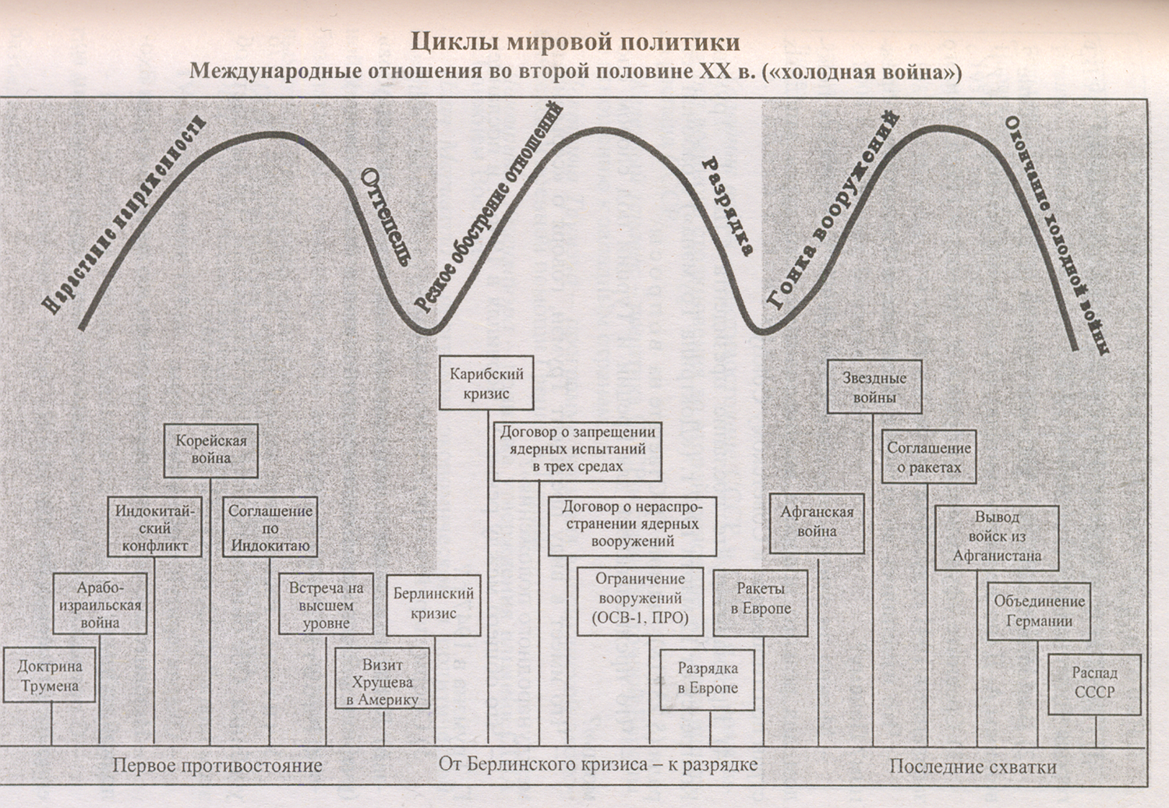

Slide 48
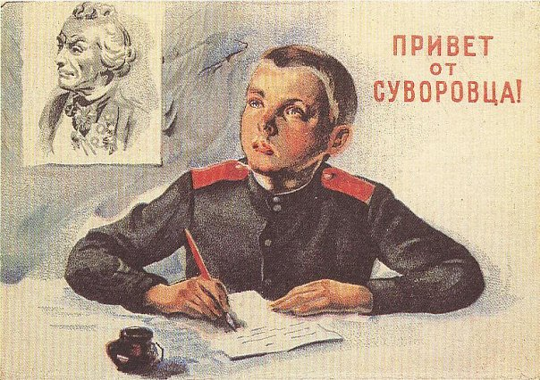
Домашнее задание:
п.17, вопросы на стр: 187;
Используя характеристику проявлений «Холодной войны» , дать оценку основным событиям одного из периодов (на выбор).

